Slide 1

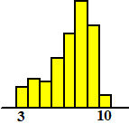

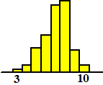
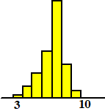

X = 7,09 σ = 1,81
X = 7,09 σ = 1,41
X = 6,55 σ = 1,25

Slide 2

Vergelijk 2023 met 2024:
2023: X = 7,09 σ = 1,41
→ E =
7,09 – 6,55
0,5(1,41 + 1,25)
= 0,41
2024: X = 6,55 σ = 1,25
Vergelijk 2022 met 2024:
2022: X = 7,09 σ = 1,81
→ E =
7,09 – 6,55
0,5(1,81 + 1,25)
= 0,35
2024: X = 6,55 σ = 1,25

